Slide 1


Slide 2

CONECTANDO
CONTINENTES
LÍDERES EM SERVIÇO
INTERNACIONAL DE
TRANSPORTE AÉREO,
MARÍTIMO E TERRESTRE
PROJETOS ESPECIAIS E LOGÍSTICA GLOBAL

Slide 3

MISSÃO
Fornecer soluções logísticas abrangentes e atendimento personalizado aos nossos clientes, criando
confiança e segurança, atendendo suas necessidades com nossa vasta experiência no mercado.
VISÃO
Continuar a ser líderes logísticos na região, aceitando novos desafios e adaptando-se rapidamente às mudanças no comércio mundial.

Slide 4

QUEM
SOMOS ?
Somos líderes no mercado, com mais de 35 anos de experiência de sucesso , dedicada a serviços de transporte aéreo, marítimo e terrestre de cargas nacionais e internacionais e centros customizados de armazenagem e distribuição, fornecendo soluções logísticas abrangentes para toda a cadeia de nossos clientes.

Slide 5

NOSSOS SERVIÇOS
SERVIÇO DE
TRANSPORTE AÉREO
SERVIÇO DE
TRANSPORTE MARÍTIMO
SERVIÇO DE
TRANSPORTE TERRESTRE
· Charters
· Carga superdimensionada
· Intermodal / Multimodal
· Consolidação de carga
· Projetos
· Transporte de carga geral
· Transporte de Mercadorias Perigosas
· Transporte de Animais Vivos
· Transporte de Valores
· Transporte Perecível
· Charters
· FCL
· LCL
· Carga solta
· Roll On Roll Off
· Intermodal
· Carga superdimensionada
· Consolidação de carga
· Transporte de carga geral
· Transporte de Mercadorias Perigosas
· Transporte de Valores
· Transporte Perecível
· Transporte frigorífico
· FTL
· LTL consolidado
· A granel
· Intermodal
· Projetos
· Consolidação de carga
· Transporte de carga geral
· Transporte de Mercadorias Perigosas
· Transporte de Animais Vivos
· Transporte de Valores
· Transporte Perecível

Slide 6
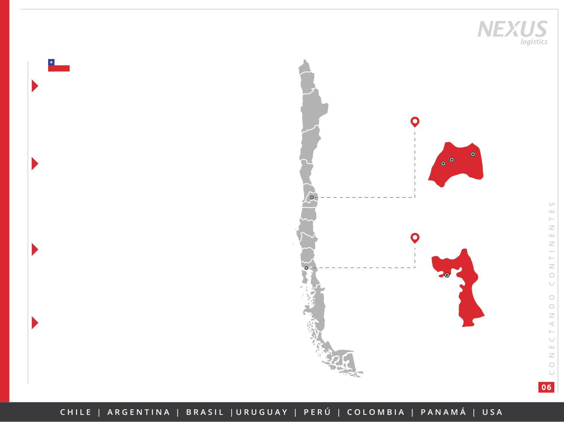
SEDE DA NEXUS/ Chile
100 TRABALHADORES
Escritório principal
Edifício Marriott
Av. Kennedy 5757, de 201-202
Torre Leste, Las Condes
Telefone: (+562) 27950100
SANTIAGO
Escritório ENEA
Downtown Airport Building Avda. A. Vespucio Oriente 1309, Of. 502. Pudahuel, Santiago, Chile
Telefone (+562) 32025972
MONTE PORTO
Escritório do Aeroporto
Osvaldo Croquevielle 2207, Of. 403,
Edifício EOS, Pudahuel,
Santiago do Chile
Telefone: (+56 2) 32206610
Escritório Puerto Montt
Quillota 175, escritório 701
Edifício da Câmara de Comércio do Chile
Construção, Puerto Montt
Telefone: (+566) 5225865

Slide 7
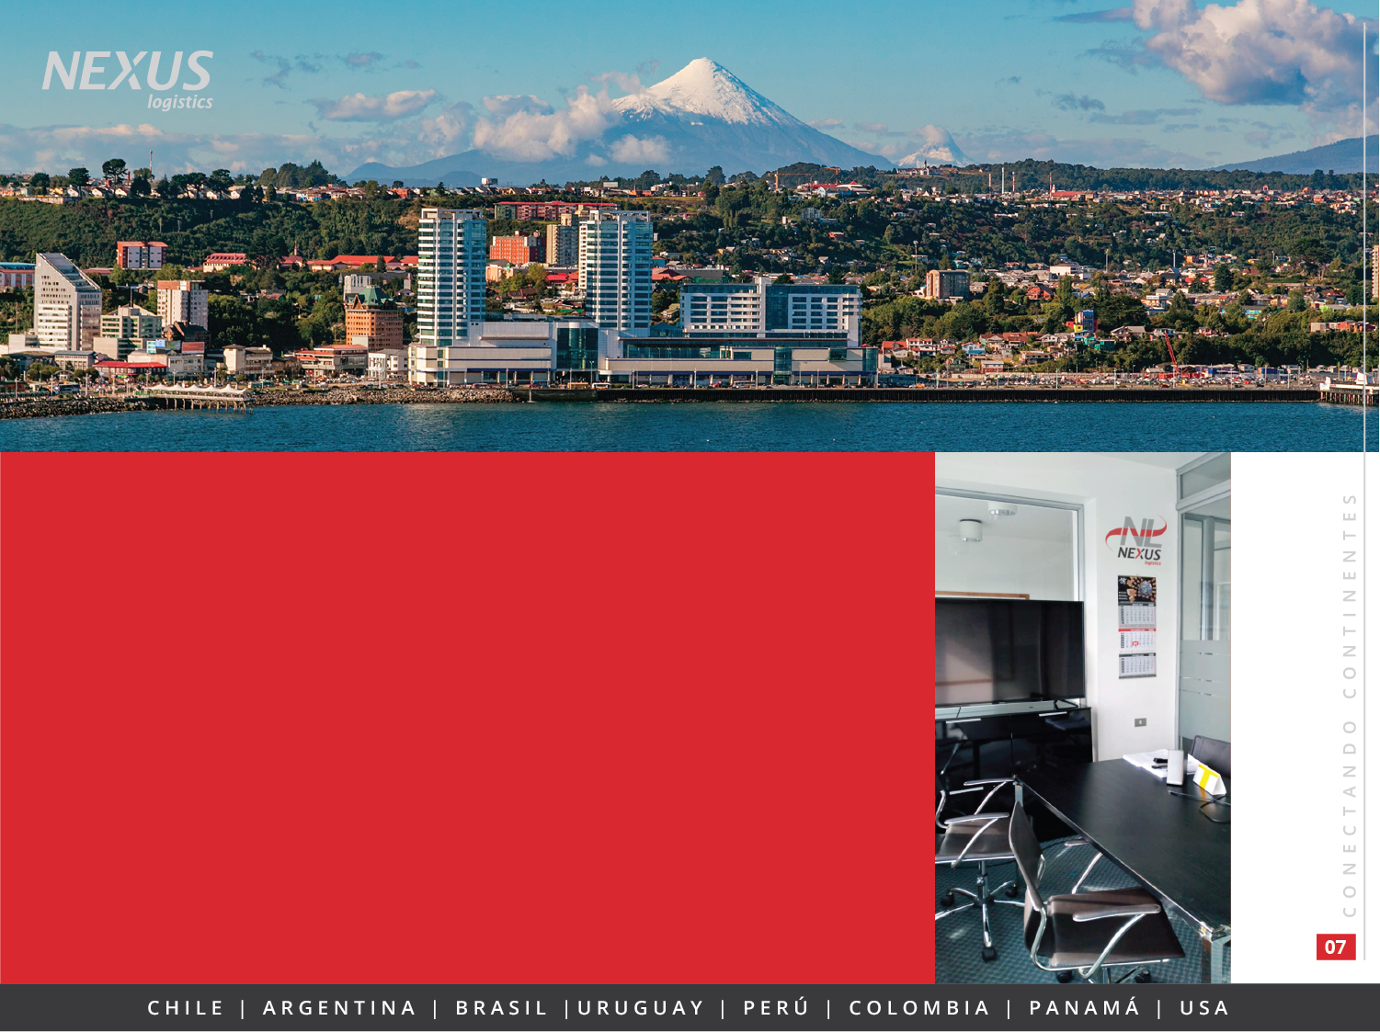
ESCRITÓRIO PUERTO MONTT
Transporte Aéreo e Marítimo da Zona Sul
Especialistas em carga refrigerada
Especializada na exportação marítima da indústria do salmão
Exportação e importação
Sistemas integrados
Transporte terrestre direto para Santiago
Serviço de Afretamento

Slide 8
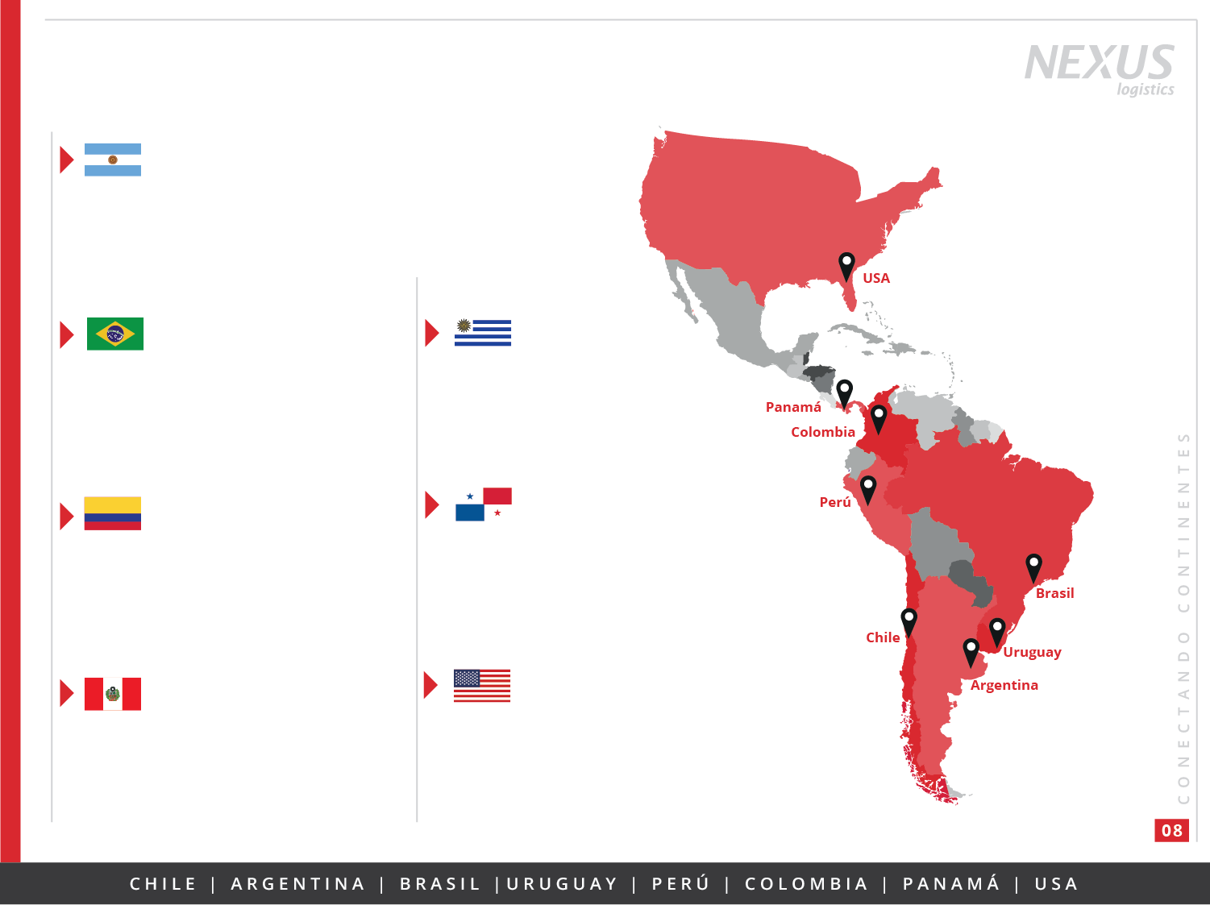
ESCRITÓRIOS NA REGIÃO
Escritório principal
Reconquista 513 Of. 3°A (CABA)
Buenos Aires, Argentina
Telefone: (5411) 5235-9830
Escritório principal
Rua Carneiro da Cunha, 1192
Saúde – São Paulo – SP – Brasil
Telefone 55 11 50726337
Escritório principal
25 de maio, Ofício nº 604,
Montevidéu, Uruguai
Telefone 00598 2622 8828
Escritório principal
Cll 61 # 5-44 OFC 102,
Bogotá, DC - Colômbia
Telefone: 57-1-7498380
Escritório principal
Zona Comercial Coco Solito,
Bloco 23, Armazéns 7 e 8,
Zona livre de dois pontos
Apto: 0302-00010, Panamá.
Escritório principal
Av. Alberto del Campo nº 421 - Piso 8
Do. Edifício C Prime Tower
Magdalena del Mar, Lima - Peru.
Telefone (511) 640-9610
Escritório principal
(AMEX LOGÍSTICA)
8200 NW 93rd Street,
Suíte 4. Medley, FL 33166
Telefone (+1305)235-6400 ramal 8001

Slide 9

ESCRITÓRIO NOS ESTADOS UNIDOS / Miami
Estrategicamente localizado próximo ao Aeroporto Internacional de Miami (FL 33126)
e os principais portos.
Serviço de embalagem, remoção e consolidação de cargas e armazenagem
com 30 dias de folga.
Possuímos armazéns próprios de aproximadamente 3.000 m².
Capacidade de armazenamento de carga: superdimensionada, perigosa e em trânsito.
Temos câmeras, serviço de fotografia e a opção de visualizar sua carga online via webcam.

Slide 10

POR QUÊ NEXUS?
Líderes no transporte de produtos perecíveis na América Latina, transporte de 60 milhões de toneladas por ano.
Temos uma história de 35 anos de experiência de sucesso no mercado.
Lidamos com 35% das exportações aéreas do Chile.
Temos escritórios em 7 países da região e cobertura exclusiva em todo o mundo.
Transportamos todo o tipo de produtos e espécies; Perecíveis, Mercadorias Perigosas,
Valorizados, Animais Vivos, Carga Geral, Reefer e Projetos Especiais.
Fazemos parte da WCA; Líder mundial em parcerias logísticas, CTN; Certificado Rede de Transportes BASC; Aliança de negócios para comércio seguro e membros ativos da IATA.

Slide 11

PERECÍVEIS
CARGA GERAL
MERCADORIAS PERIGOSAS
ANIMAIS VIVOS
REEFER
VALORES
PROJETOS ESPECIAIS
ARMAZENAGEM E DISTRIBUIÇÃO

Slide 12
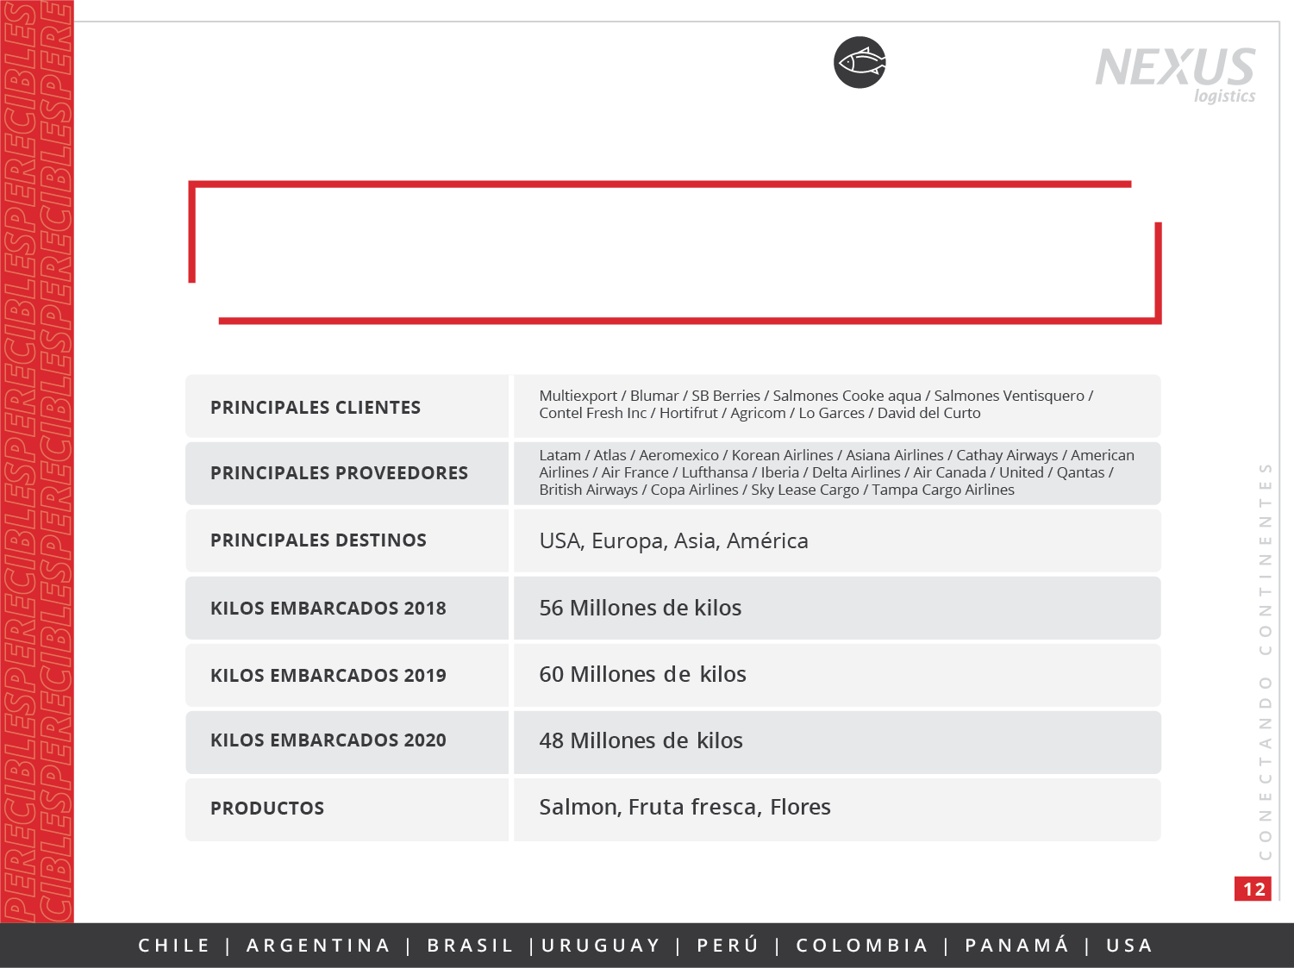
TRANSPORTAMOS PERECÍVEIS
SOMOS LÍDERES NO TRANSPORTE DE FRUTAS E PEIXES FRESCOS
AÉREO, TANTO NO CHILE E NA AMÉRICA DO SUL
Enviamos aproximadamente 37% do mercado perecível do Chile

Slide 13
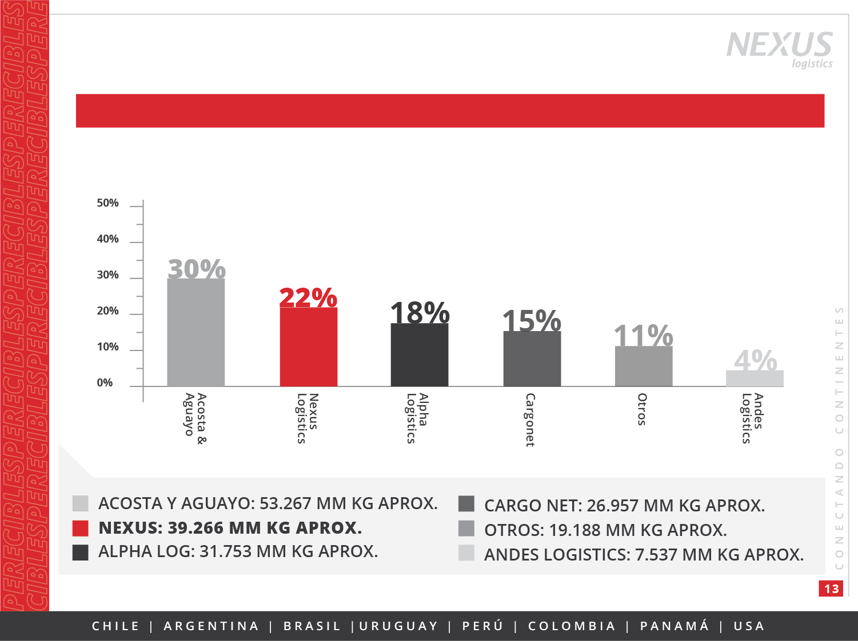
ESTATISTICAS SALMÃO 2020
NEXUS: LÍDER DE MERCADO NO TRANSPORTE AÉREO DE SALMÃO FRESCO
TOTAL DE QUILOS DE SALMÃO ENVIADOS 2020: 177.971.747 KG APP.

Slide 14
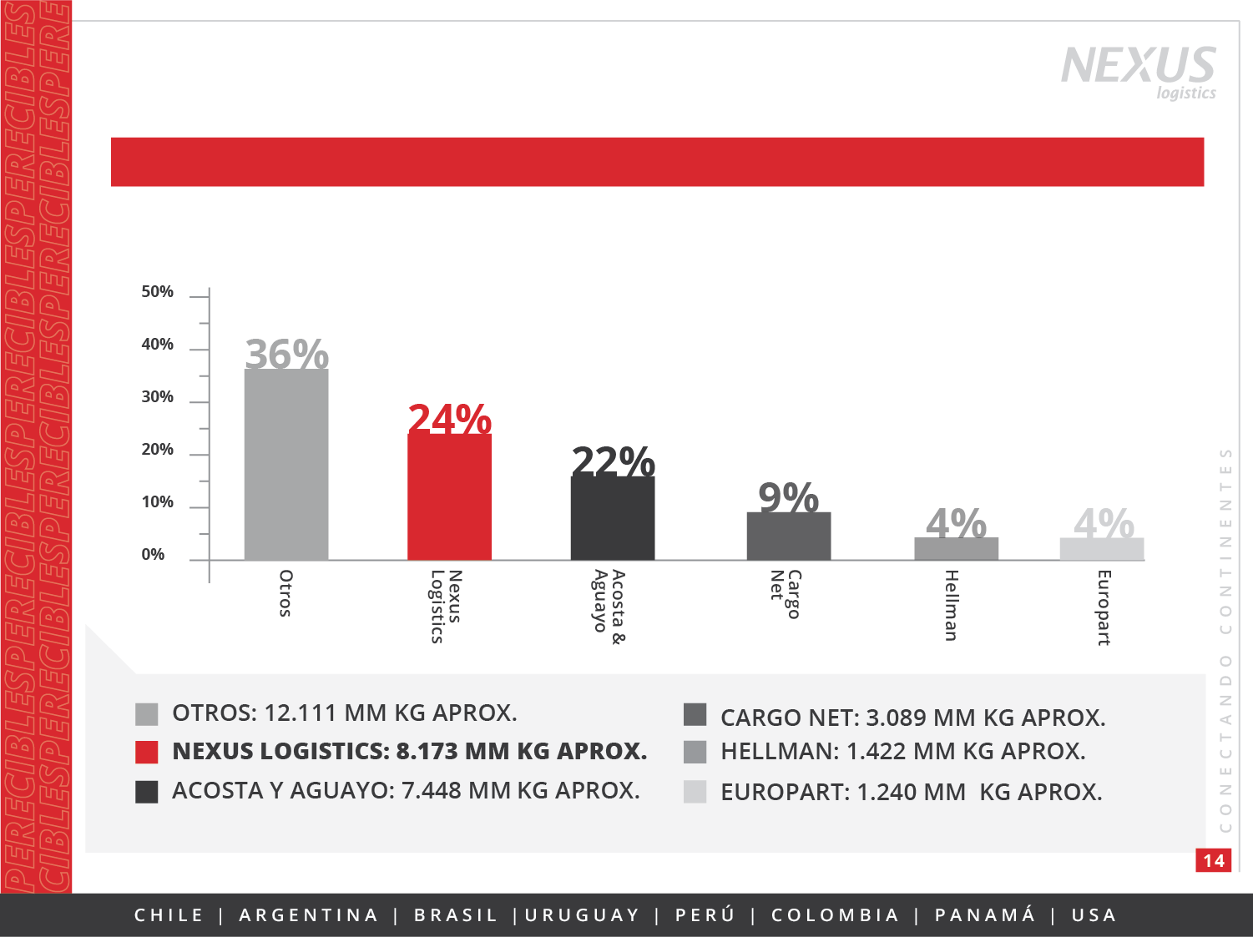
ESTATISTICAS FRUTA FRESCA 2020
NEXUS: LÍDER DE MERCADO EM TRANSPORTE AÉREO DE FRUTAS FRESCAS
TOTAL DE QUILOS DE FRUTAS FRESCA ENVIADOS 2020: 34.000MM KG APP.

Slide 15
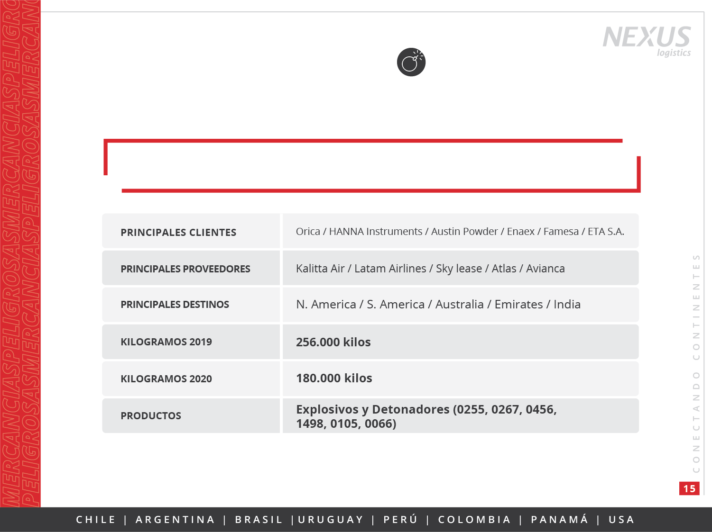
TRANSPORTAMOS
MERCADORIAS PERIGOSAS
EQUIPE ESPECIALIZADA COM MAIS DE 30 ANOS DE EXPERIÊNCIA

Slide 16
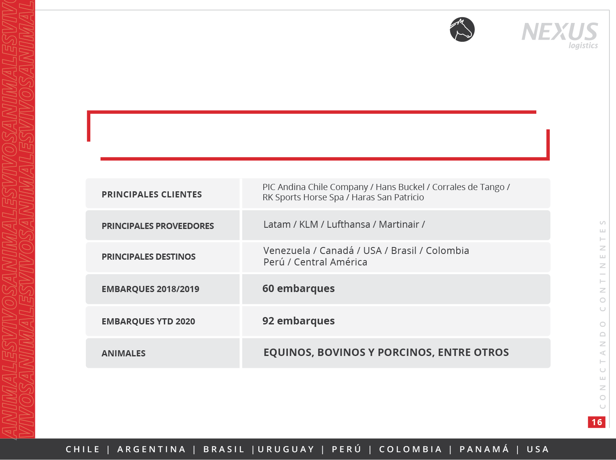
TRANSPORTAMOS ANIMAIS VIVOS
BEM-ESTAR ANIMAL E DESENVOLVIMENTO INTEGRAL
em todos os procedimentos de exportação e importação de animais

Slide 17
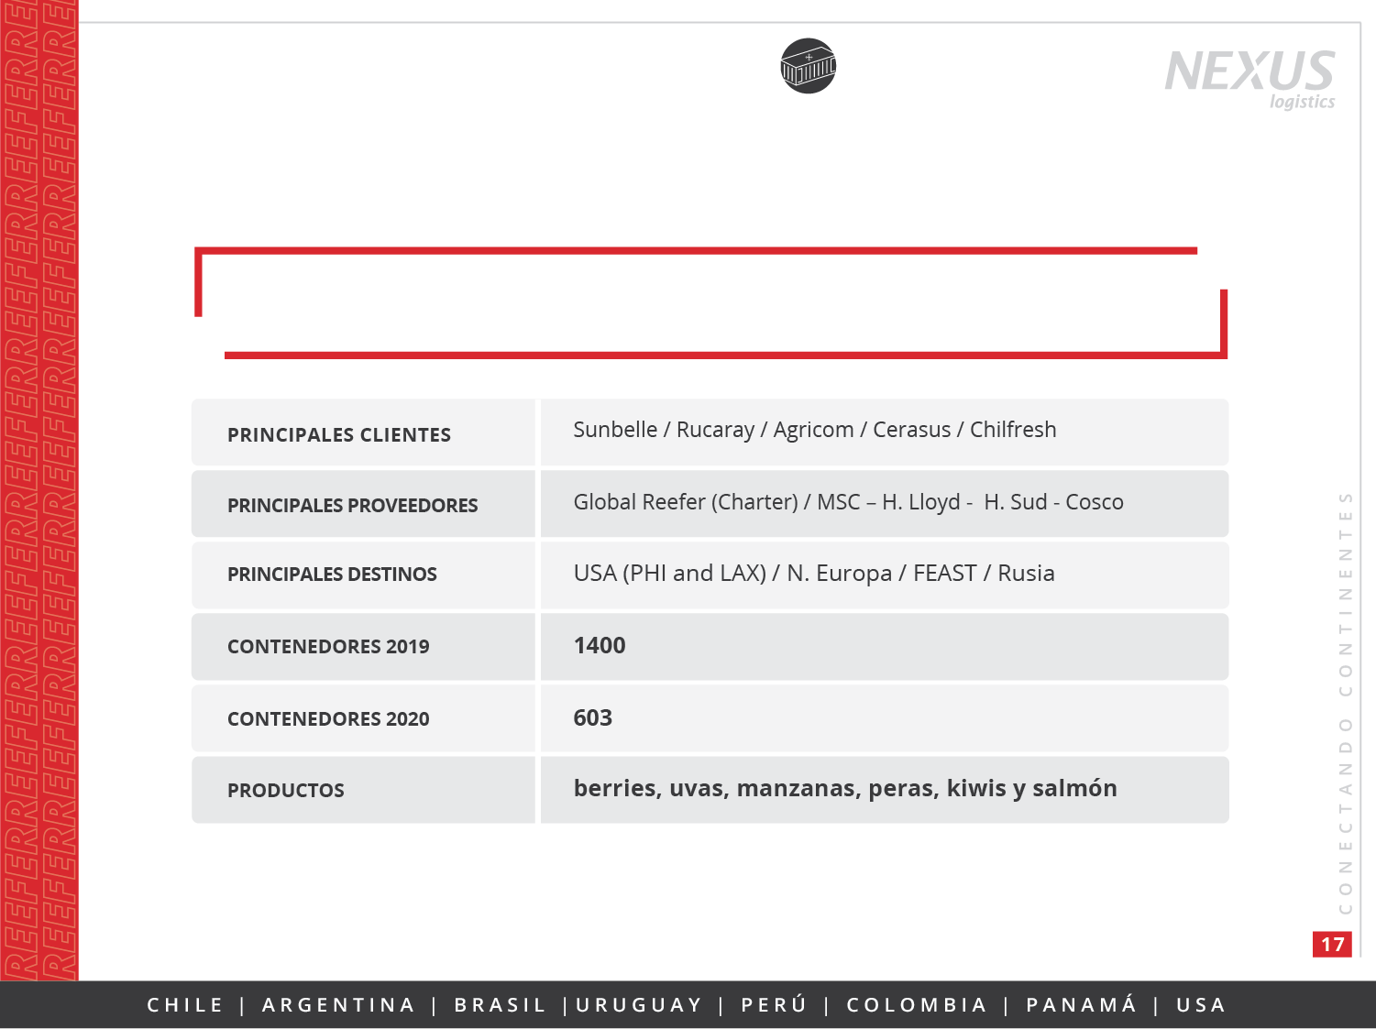
TRANSPORTAMOS REEFER
NOSSA DIVISÃO REEFER TRABALHA COM
OS MAIORES EXPORTADORES

Slide 18
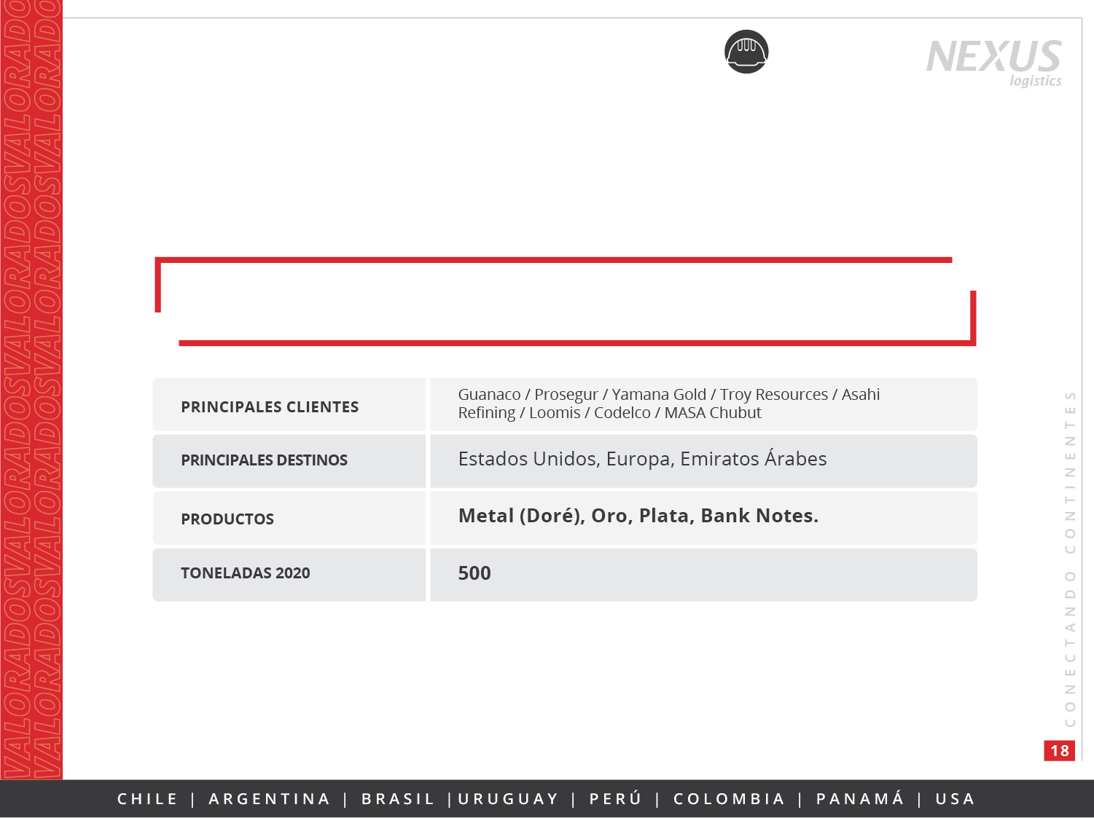
TRANSPORTAMOS MATERIAIS
VALIOSOS
TRABALHAMOS COM RASTREABILIDADE COMPLETA
NO TRANSPORTE DE METAIS

Slide 19
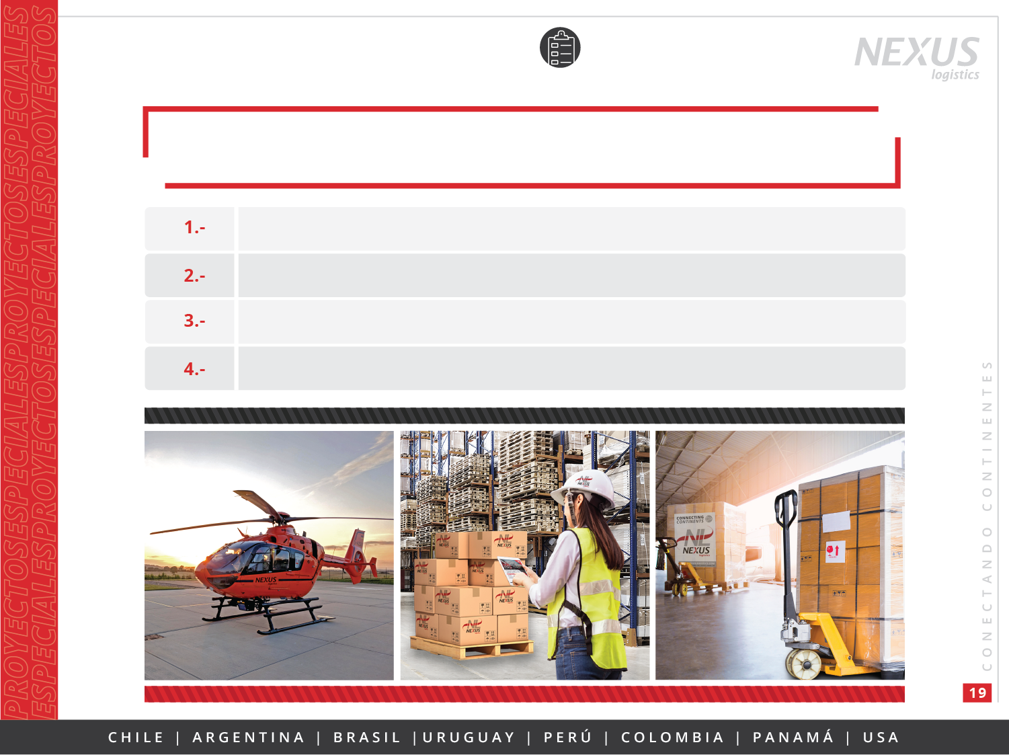
PROJETOS ESPECIAIS
OFERECEMOS UM ATENDIMENTO ESPECIALIZADO
COM RASTREABILIDADE DA ORIGEM AO DESTINO
Pessoal especializado, fotografias na carga e descarga
Acompanhar se necessário
Embalagem protetora e apresentação para transporte
Nexus pode fazer o seguro se solicitado

Slide 20


Slide 21
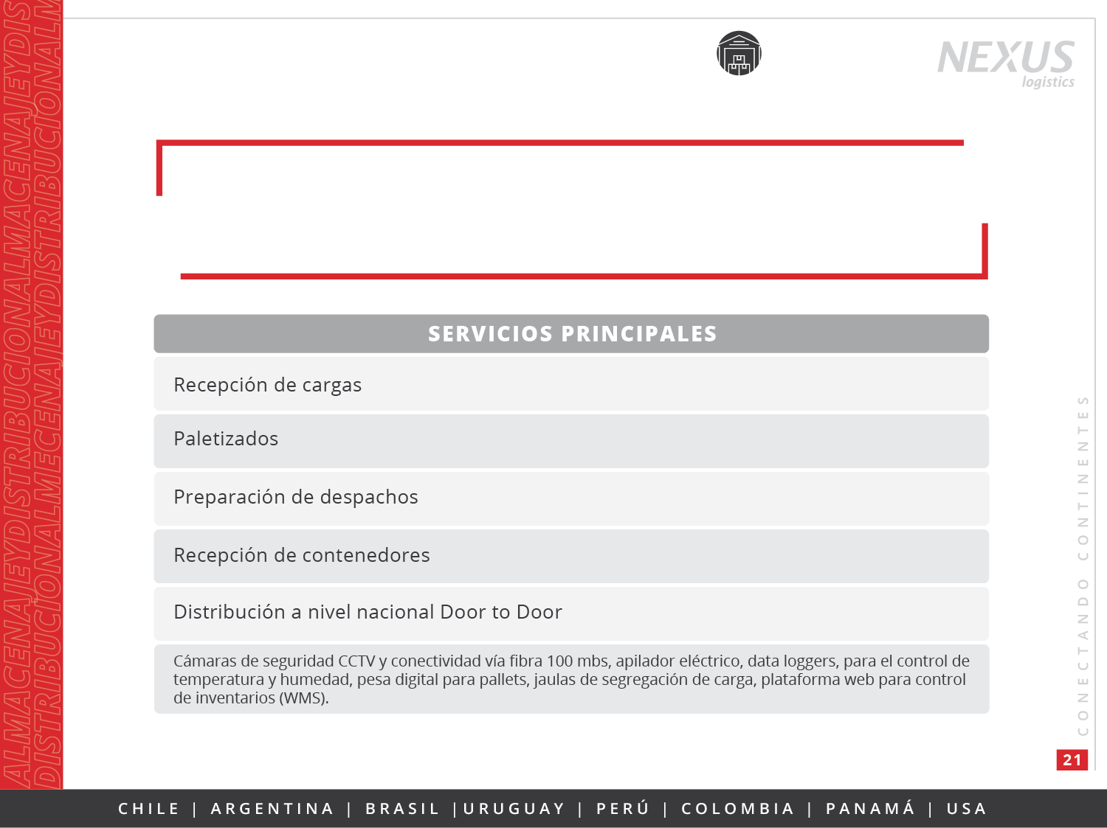
ARMAZENAGEM E DISTRIBUIÇÃO
TEMOS ARMAZÉNS PRÓPRIOS EM DIFERENTES PARTES
DO CHILE E DOS ESTADOS UNIDOS
Todos com localização estratégica o que nos permite ter uma rápida
acesso às principais rodovias.

Slide 22
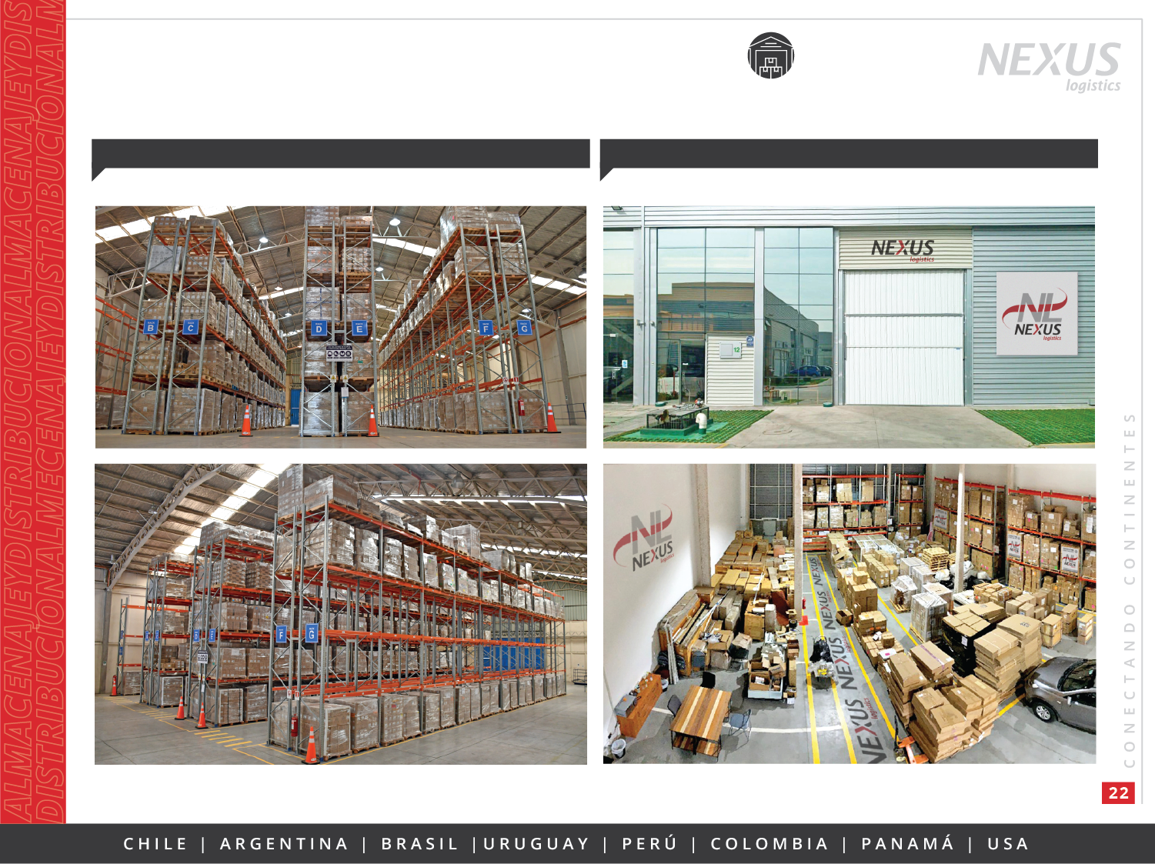
ARMAZENAGEM E DISTRIBUIÇÃO
Adega Quilicura
Vinícola Renca

Slide 23
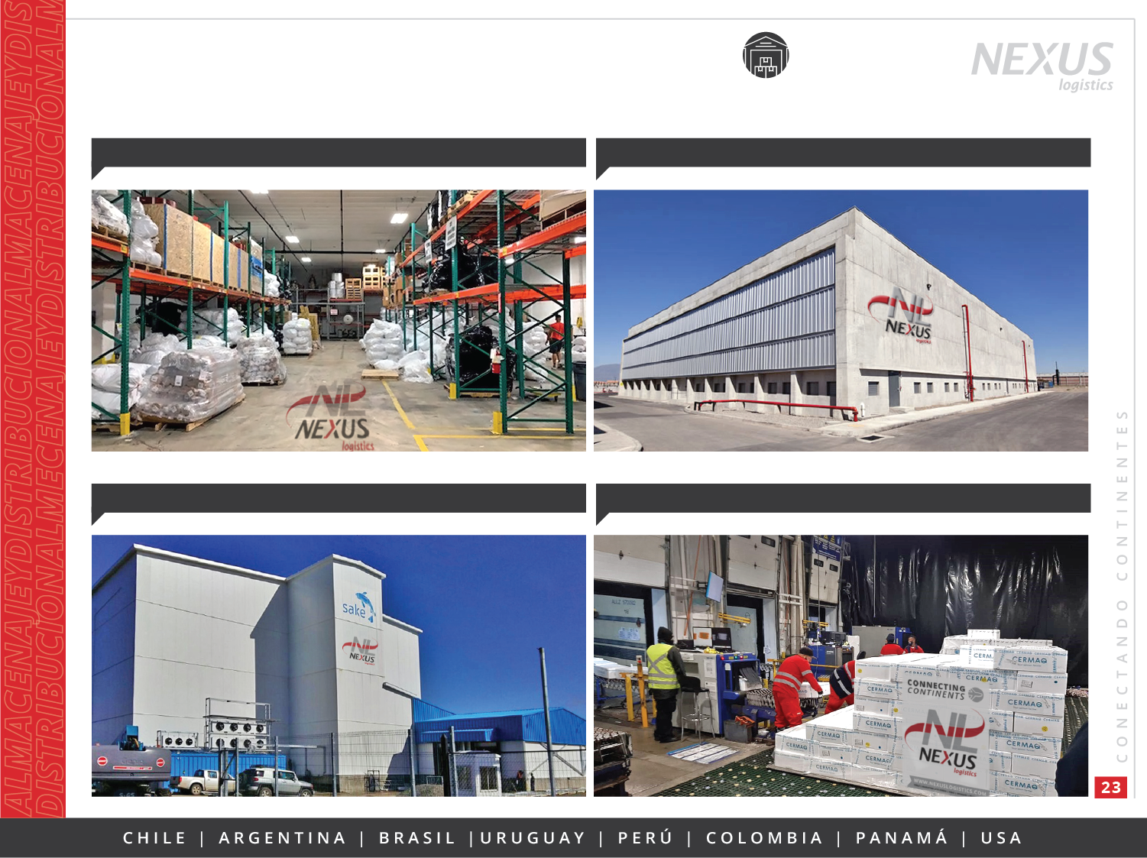
ARMAZENAGEM E DISTRIBUIÇÃO
Armazém Amex Logistics - EUA
Armazém Armazém
Vinícola SAKE - Puerto Montt
Armazém TEISA

Slide 24

ALGUNS DE NOSSOS CLIENTES

Slide 25
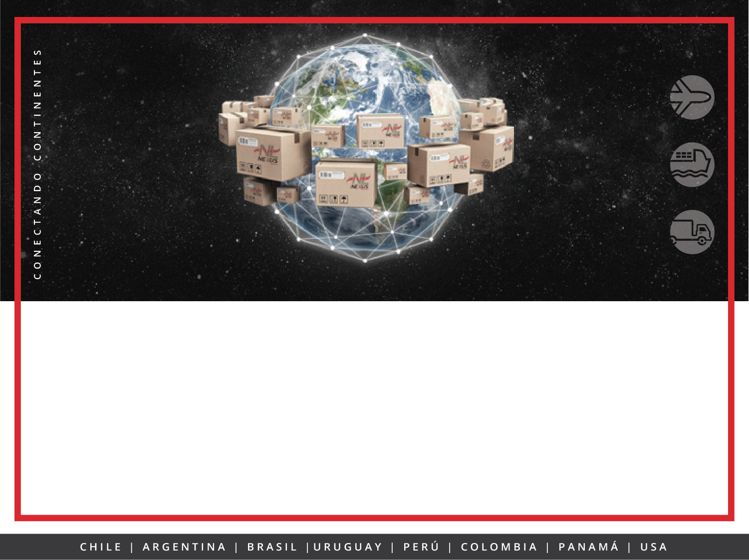
Nexus Logística não é um agente de cargas comum. O nosso sucesso é resultado da capacidade que desenvolvemos para detectar rapidamente as necessidades de cada cliente, realizando operações personalizadas, de forma a satisfazer de forma consistente qualquer exigência. Por esse motivo, a maioria de nossos clientes está conosco desde o início de nossa trajetória.
Ao longo dos anos, desenvolvemos grandes projetos a pedido dos nossos clientes.
Nossa equipe de trabalho conta com executivos operacionais preocupados e experientes, que juntamente com a gestão, dispõem de uma ampla variedade de recursos e ferramentas para obter ótimos resultados em cada desafio e situação.
Estamos prontos para novos desafios!

Slide 26


